Slide 1
UBND THÀNH PHỐ QUY NHƠN
TRƯỜNG TIỂU HỌC HOÀNG QUỐC VIỆT
CHÀO MỪNG QUÝ THẦY CÔ
VỀ DỰ GIỜ THĂM LỚP 3
Môn: Toán
Bài 49: Hình tam giác – Hình tứ giác
Giáo viên: Nguyễn Thị Tân Túy Nga

Slide 2


Ấn để đến trang sách

Slide 3

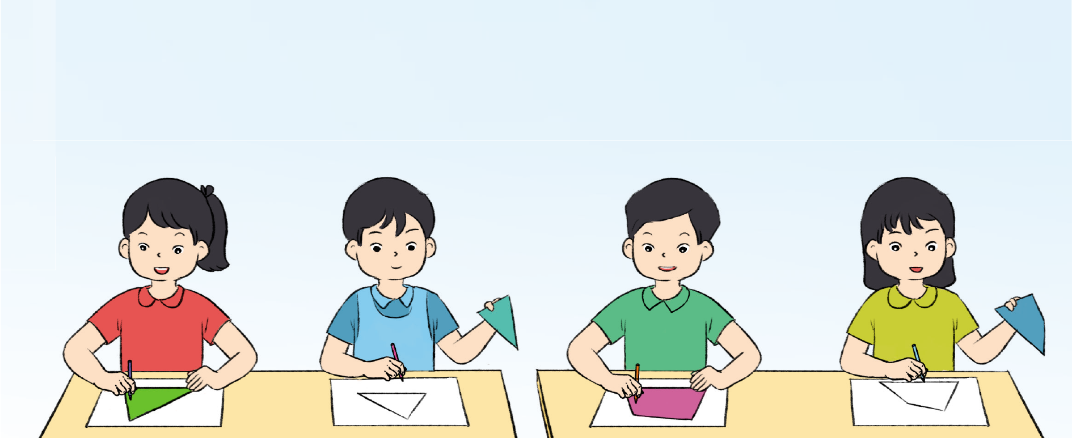
Dùng các que tính để lắp ghép thành các hình tam giác,hình tứ giác.
Phân loại các hình đó theo từng nhóm có cùng số cạnh.

Slide 4

Ấn để đến trang sách

Slide 5
Quan sát tranh vẽ trong SGK
B
E
G
A
C
D
H
Hình tam giác
Hình tứ giác

Slide 6
Hình tam giác ABC có 3 đỉnh, 3 cạnh và 3 góc:
B
3 đỉnh là: A, B, C.
3 cạnh là: AB, BC, CA.
3 góc là:
Góc đỉnh A, cạnh AB và AC;
Góc đỉnh B, cạnh BA và BC;
Góc đỉnh C, cạnh CA và CB.
A
C

Slide 7
Hình tứ giác DEGH có 4 đỉnh,4 cạnh và 4 góc:
E
G
4 đỉnh là: D, E, G, H.
4 cạnh là: DE, EG, GH, HD.
4 góc là:
Góc đỉnh D, cạnh DE và DH;
Góc đỉnh E, cạnh ED và EG;
Góc đỉnh G, cạnh GE và GH
Góc đỉnh H, cạnh HG và HD.
D
H

Slide 8
GHI NHỚ
Hình tam giác có 3 đỉnh, 3 cạnh và 3 góc
Hình tứ giác có 4 đỉnh, 4 cạnh và 4 góc

Slide 9

Ấn để đến trang sách

Slide 10
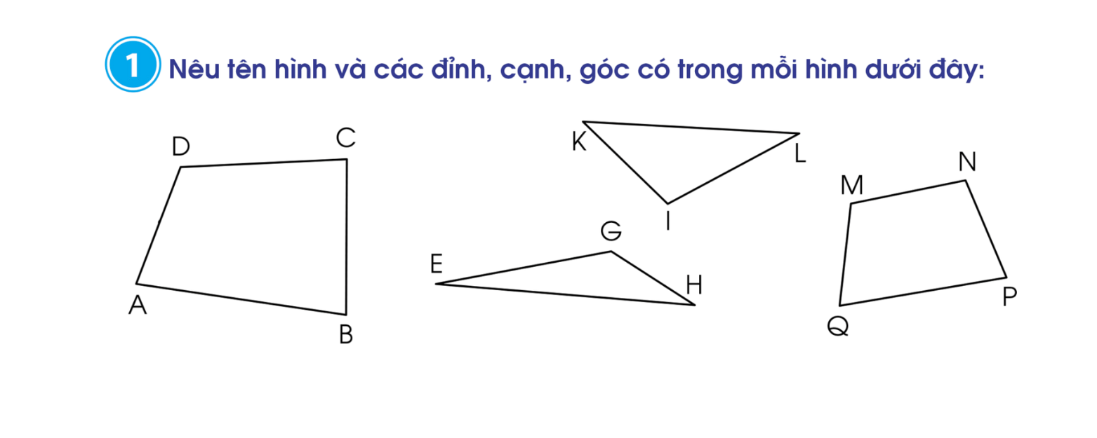
Nêu tên hình và các đỉnh, cạnh, góc có trong mỗi hình dưới đây:
1

Slide 11
Nêu tên hình và các đỉnh, cạnh, góc có trong mỗi hình dưới đây:
1
Hình tứ giác ABCD có: 4 đỉnh, 4 cạnh, 4 góc:
4 đỉnh: A, B, C, D.
4 cạnh: AB, BC, CD, DA.
4 góc:
Góc đỉnh A, cạnh AB và AD.
Góc đỉnh B, cạnh BC và BA.
Góc đỉnh C, cạnh CD và CB.
Góc đỉnh D, cạnh DA và DC.

Slide 12
Nêu tên hình và các đỉnh, cạnh, góc có trong mỗi hình dưới đây:
1
Hình tam giác EGH có: 3 đỉnh, 3 cạnh, 3 góc.
3 đỉnh: E, G, H.
3 cạnh: EG, GH, HE.
3 góc:
Góc đỉnh E, cạnh EG và EH.
Góc đỉnh G, cạnh GE và GH.
Góc đỉnh H, cạnh HE và HG.

Slide 13
Nêu tên hình và các đỉnh, cạnh, góc có trong mỗi hình dưới đây:
1
Hình tam giác IKL có: 3 đỉnh, 3 cạnh,3 góc.
3 đỉnh: I, K, L.
3 cạnh: IK, KL, IL.
3 góc:
Góc đỉnh I, cạnh IK và IL.
Góc đỉnh K, cạnh KI và KL.
Góc đỉnh L, cạnh LI và LK.

Slide 14
Nêu tên hình và các đỉnh, cạnh, góc có trong mỗi hình dưới đây:
1
Hình tứ giác MNPQ có: 4 đỉnh,4 cạnh, 4 góc.
4 đỉnh: M, N, P, Q.
4 cạnh: MN, NP, PQ, QM.
4 góc:
Góc đỉnh M, cạnh MN và MQ.
Góc đỉnh N, cạnh NM và NP.
Góc đỉnh P, cạnh PN và PQ.
Góc đỉnh Q, cạnh QP và QM.

Slide 15
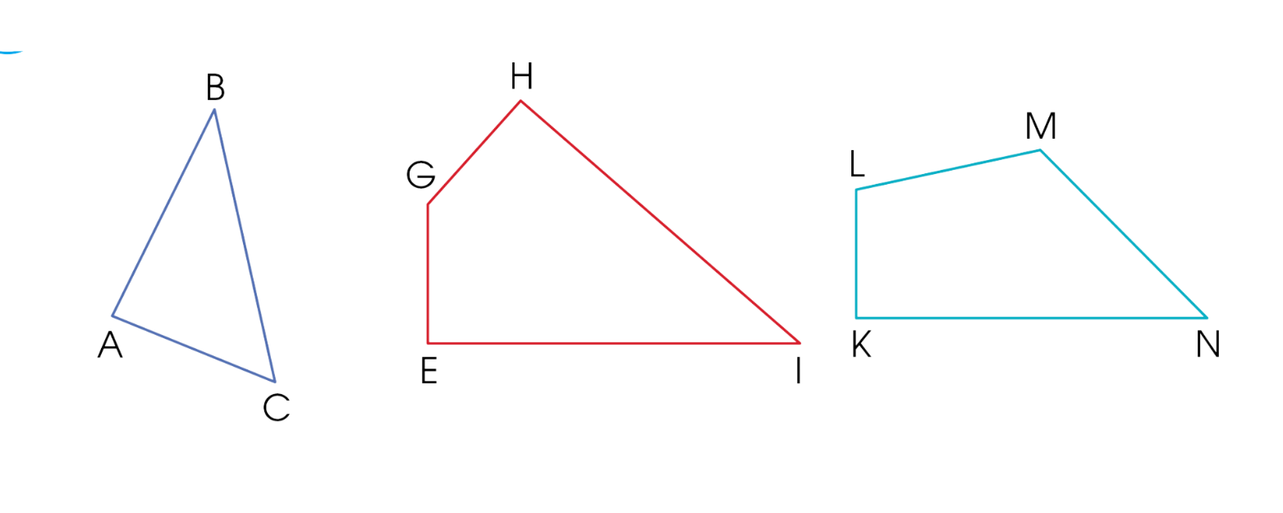
2
Quan sát hình vẽ, thực hiện các hoạt động sau:
a) Đọc tên các hình tam giác, hình tứ giác ở trên.
b) Dùng ê ke để kiểm tra và nêu tên góc vuông, góc không vuông trong mỗi hình trên.

Slide 16
2
Quan sát hình vẽ, thực hiện các hoạt động sau:
a)
Hình tam giác ABC.
Hình tứ giác EGHI.
Hình tứ giác MNKL.

Slide 17
2
Quan sát hình vẽ, thực hiện các hoạt động sau:
Hình tam giác ABC có:
Góc đỉnh A là góc vuông.
Góc đỉnh B, C là góc không vuông.
b)
Hình tứ giác EGHI có:
Góc đỉnh E, H là góc vuông.
Góc đỉnh G, I là góc không vuông.

Slide 18
2
Quan sát hình vẽ, thực hiện các hoạt động sau:
b)
Hình tứ giác MNKL có:
Góc đỉnh K là góc vuông.
Góc đỉnh M, N, L là góc không vuông.

Slide 19
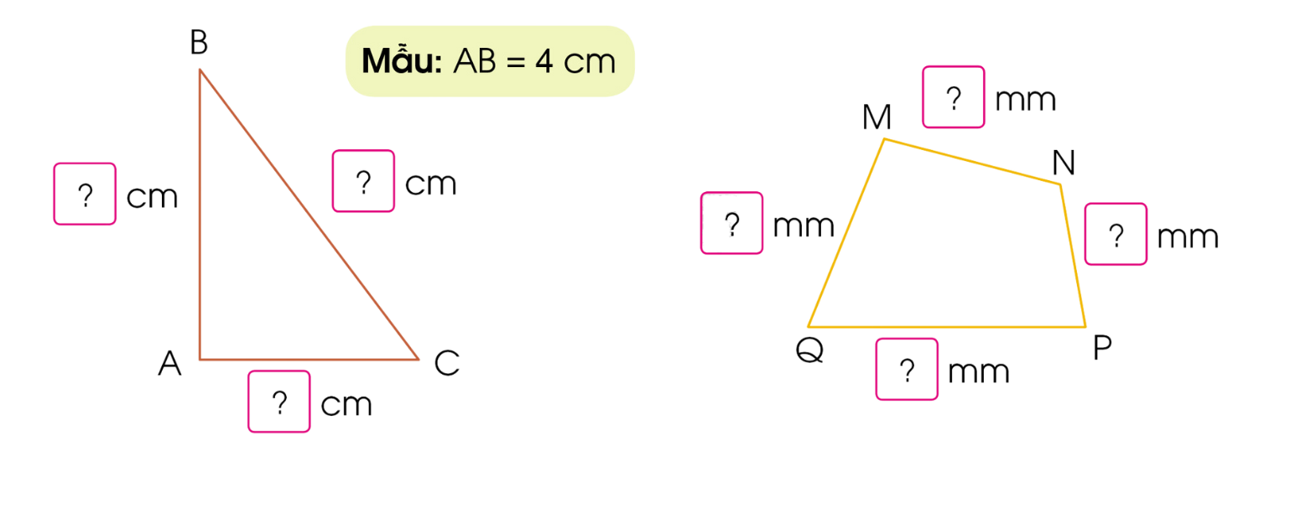



3
Đo độ dài mỗi cạnh của hình tam giác, hình tứ giác sau rồi viết số đo (theo mẫu):
25
5
4
$$\text{30}$$
$$\text{20}$$
$$\text{35}$$
3

Slide 20

Ấn để đến trang sách

Slide 21
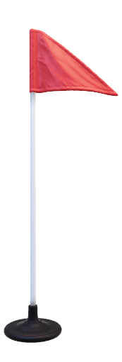
*Tham gia trò chơi: “Tăng tốc”
- Quan sát nhanh hình dạng các hình, đếm số cạnh có trong mỗi hình và tìm ra quy luật cho hình tiếp theo cần bao nhiêu que tính?
Đội nào tìm ra kết quả nhanh nhất sẽ là đội chiến thắng.

Slide 22
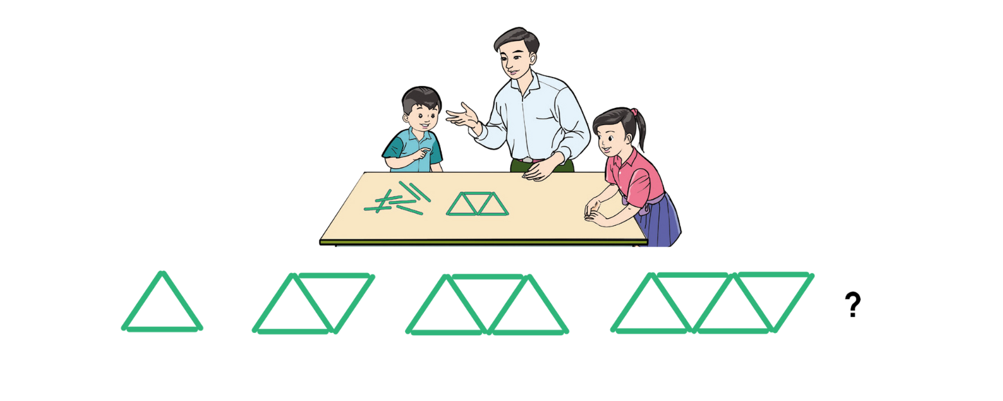
4
Theo em, hình tiếp theo (?) được ghép bởi bao nhiêu que tính?
3
5
7
9

Slide 23
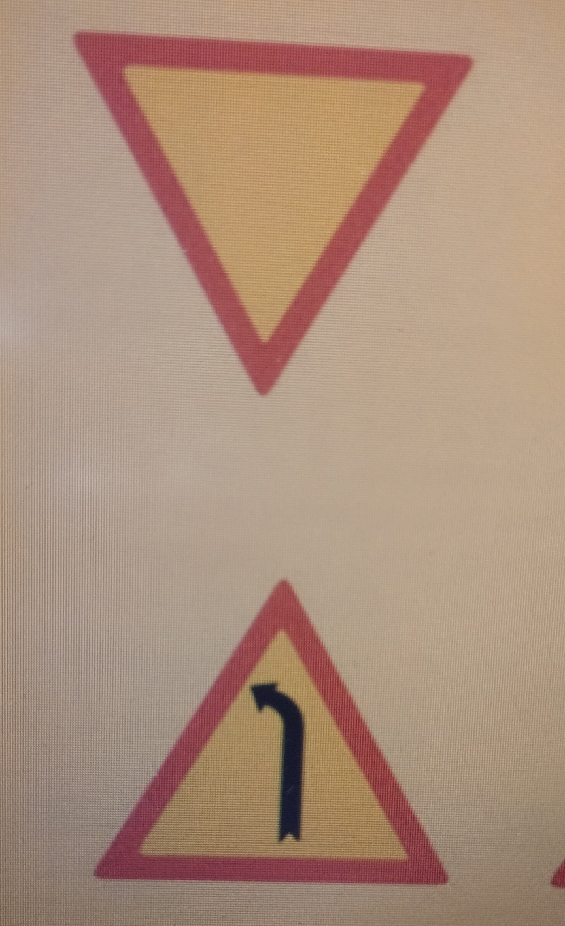
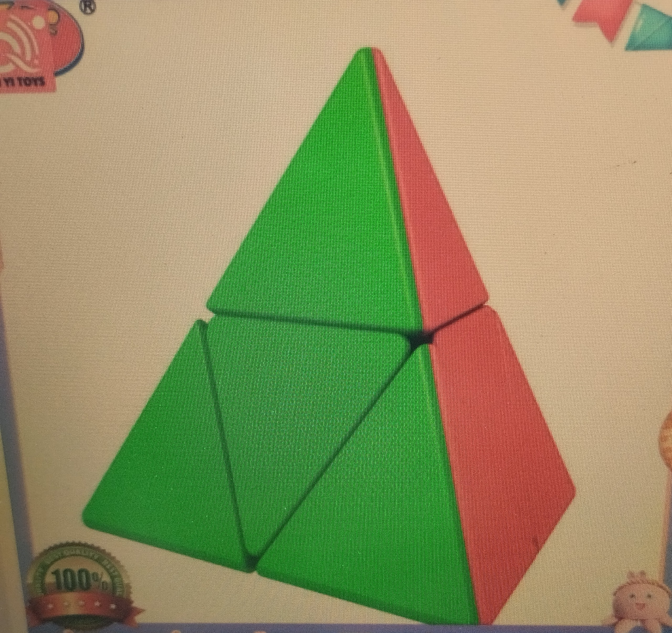
* Ứng dụng hình tam giác, hình tứ giác trong cuộc sống

Slide 24
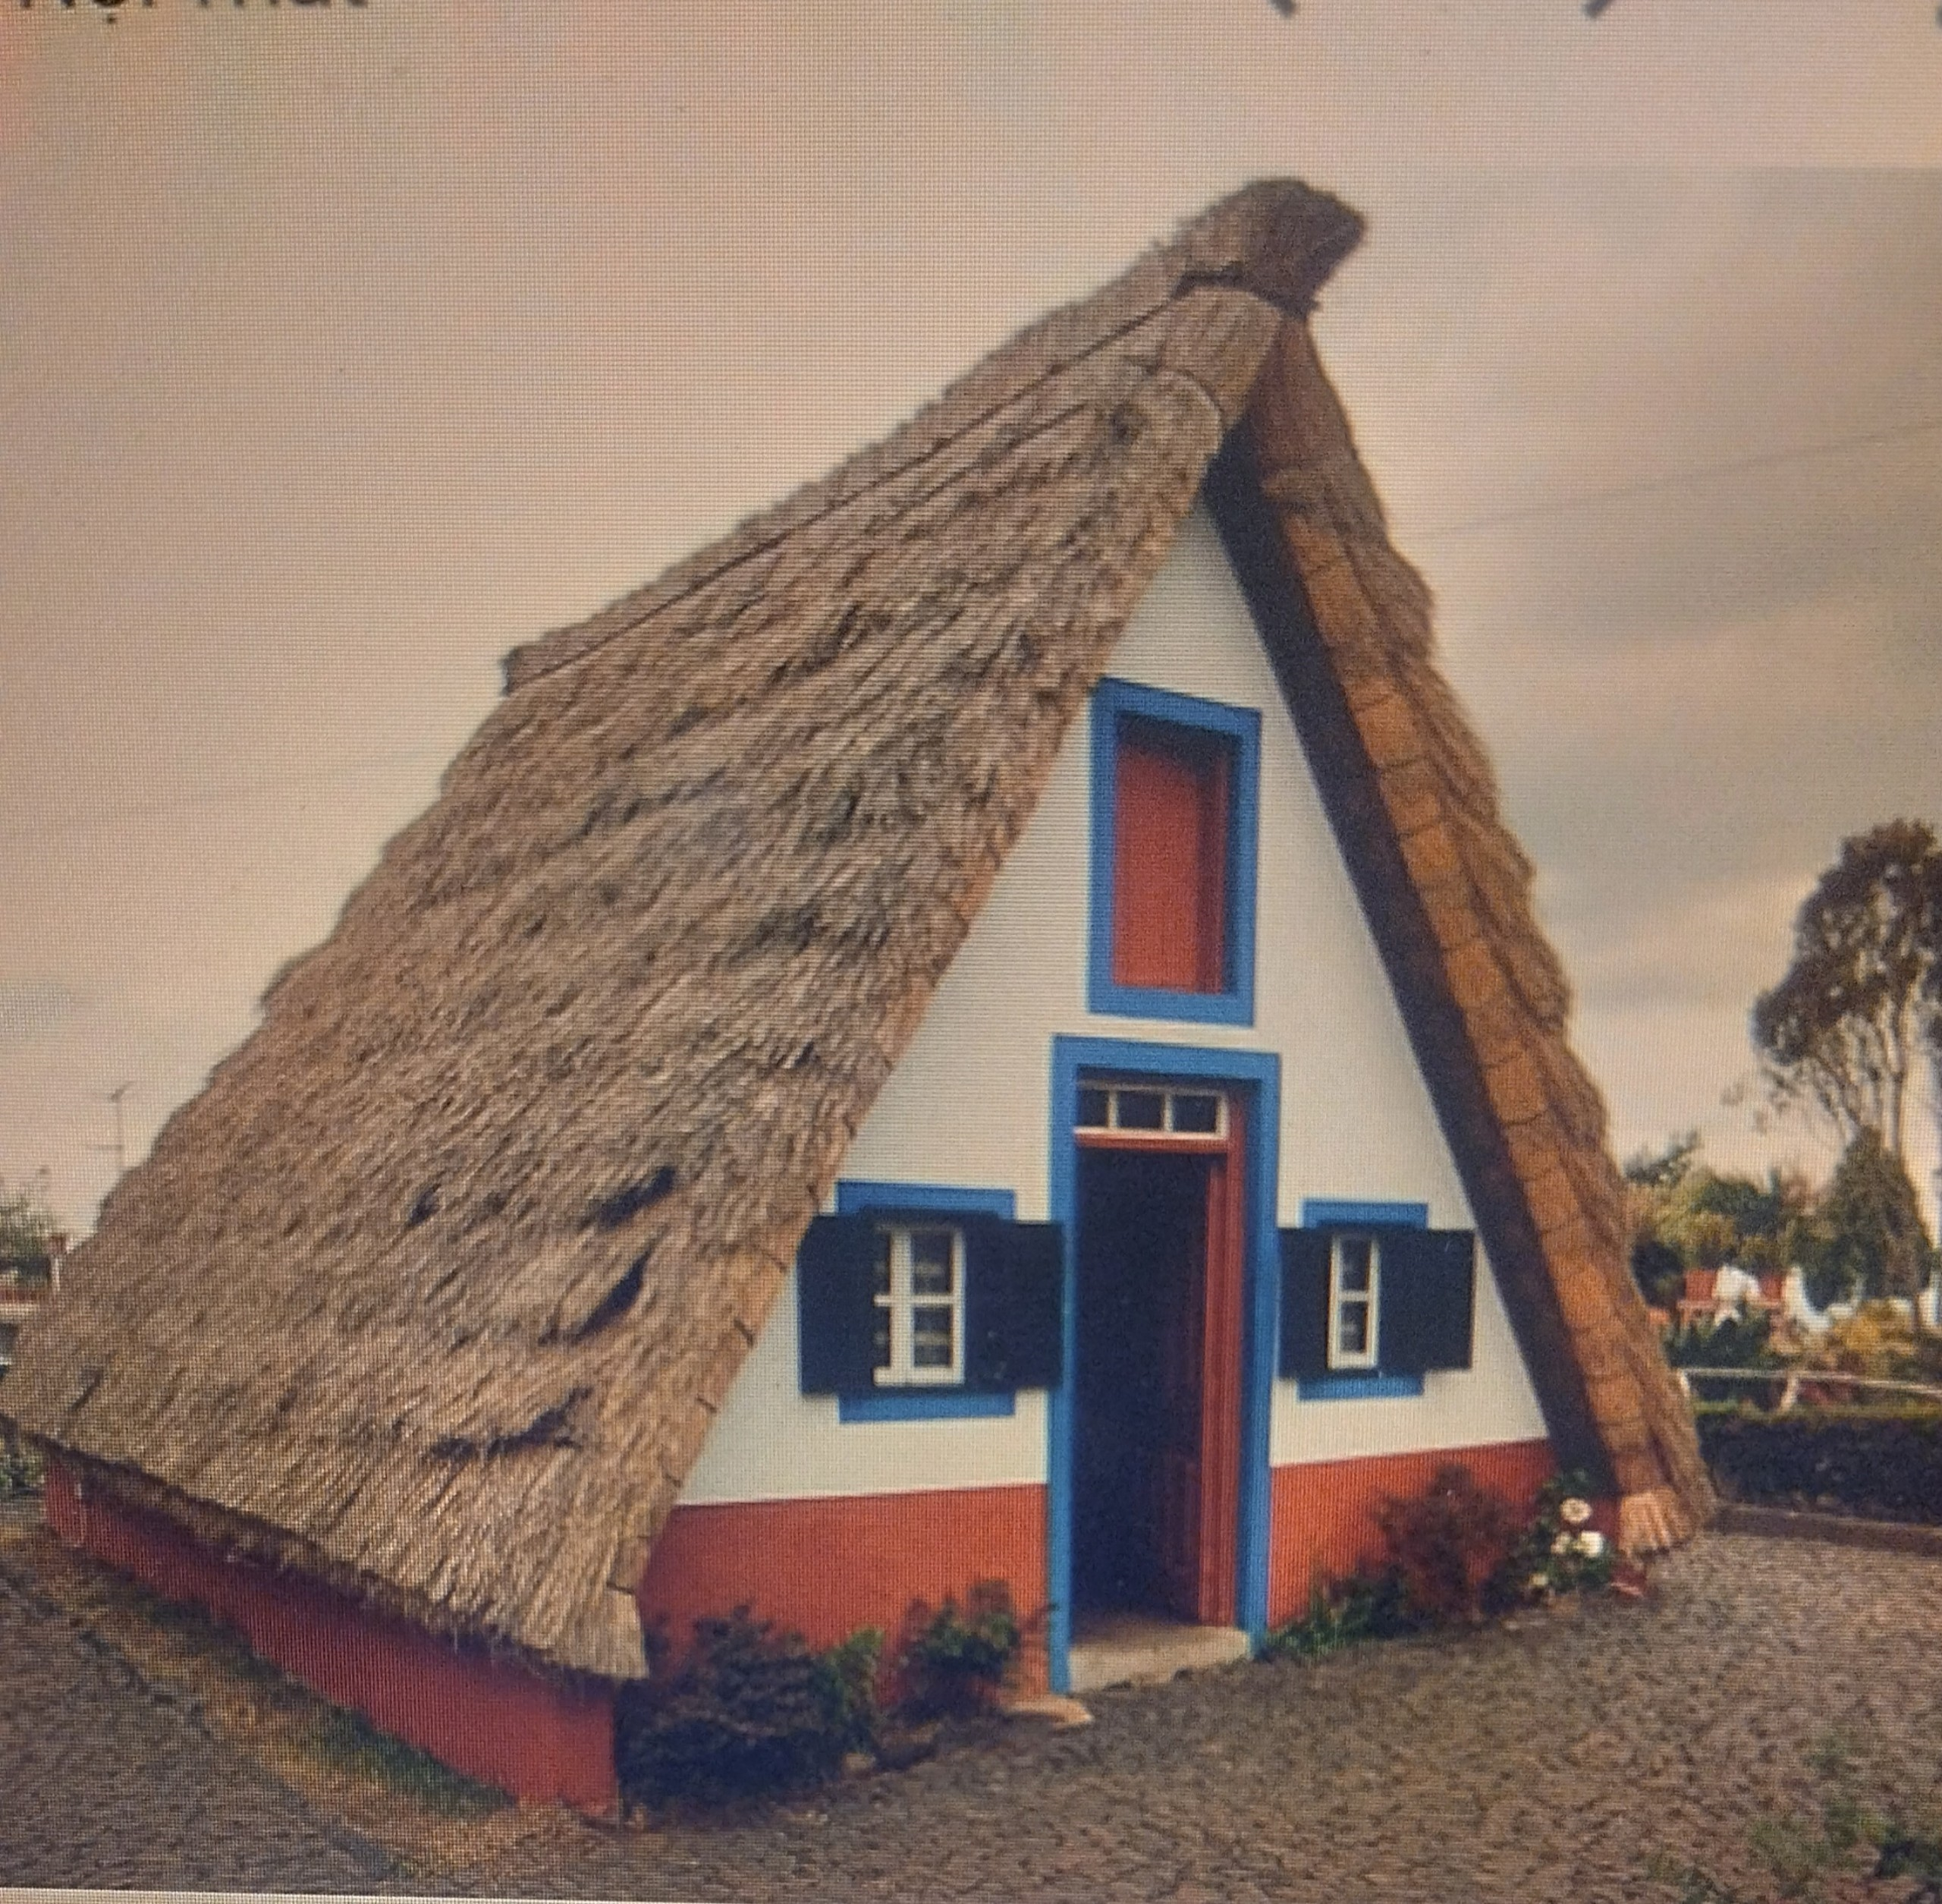

Slide 25

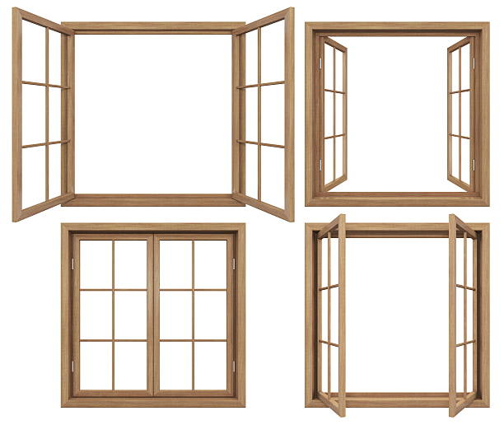

Slide 26

*Qua bài học hôm nay, em đã biết thêm được điều gì?
HƯỚNG DẪN VỀ NHÀ
Ôn lại hình dạng, đặc điểm, tên gọi của hình tam giác, hình tứ giác.
Sử dụng ê ke để kiểm tra các góc vuông, góc không vuông trong hình tam giác, hình tứ giác.
Liên hệ với thực tiễn cuộc sống có liên quan đến hình dạng, đặc điểm, tên gọi của hình tam giác, hình tứ giác.

